Slide 1


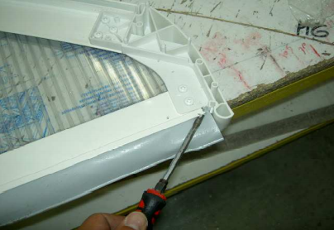
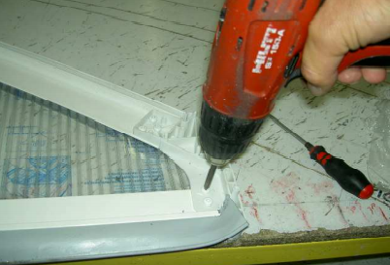
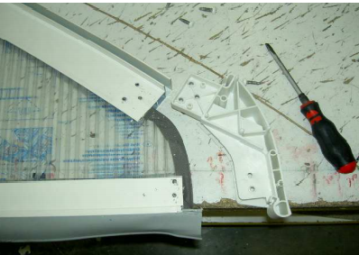
REMPLACEMENT DES BAVETTES DES FRONTONS
DESCRIPTIF:
Remplacer les bavettes des frontons
NIVEAU DE DIFFICULTE :
Débutant
LES OUTILS NECESSAIRES
Visseuse ou tournevis cruciforme
Pince multiprise
Tournevis plat
Cutter
MODE D’EMPLOI
1 A) Utiliser un tournevis plat pour desserrer les angles de la barre du bas, en forçant vers le haut pour libérer la bavette à droite puis à gauche.
B) Avec la visseuse ou le tournevis cruciforme dévisser les 3 ou 5 vis de la pièce de jonction
C) Retirer les vis et sortir complètement
la pièce de jonction
A
B
C

Slide 2
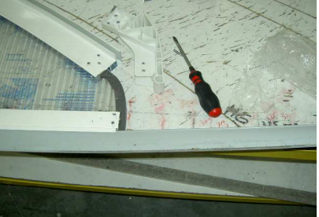
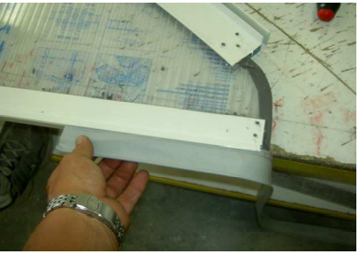
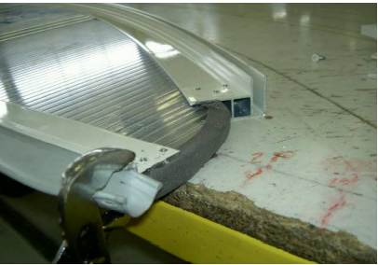
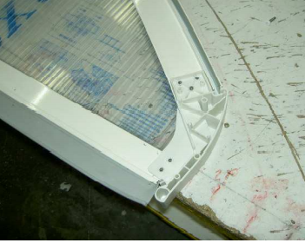
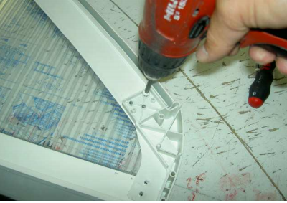
2 A) Retirer la bavette usagée en totalité
B) Introduire la nouvelle bavette en présentant le liseré vers le haut, et couper l’excédent au cutter
A
B
3 A) Repincer les angles à l’aide d’une pince multiprise, à droite et à gauche
B) Remettre la pièce de jonction en place
C) Revisser avec la visseuse ou le tournevis cruciforme
A
B
C

